Slide 1
PROGRAM BANTUAN PDK
KEMDIKBUD 2024
PROGRAM STUDI TEKNOLOGI PANGAN
UNIVERSITAS PGRI SEMARANG
&
PROGRAM STUDI TEKNOLOGI HASIL PERTANIAN
UNIVERSITAS VETERAN BANGUN NUSANTARA SUKOHARJO

Slide 2
Analisis Kadar Air

Slide 3
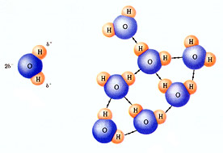
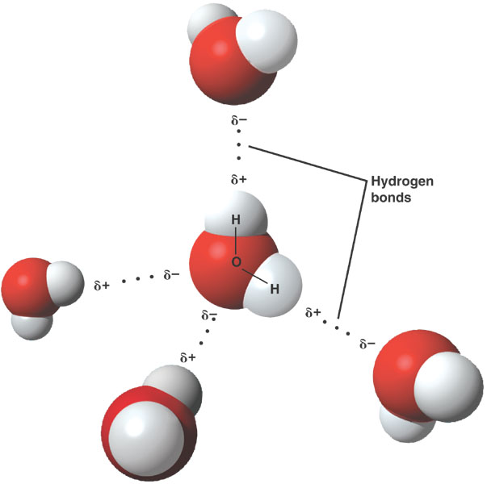
Molekul Air
Rumus molekul: H₂O
Atom H dan O dihubungkan dengan ikatan kovalen
Bersifat polar:
H cenderung bermuatan positif (δ⁺)
O cenderung bermuatan negatif (δ⁻)

Slide 4
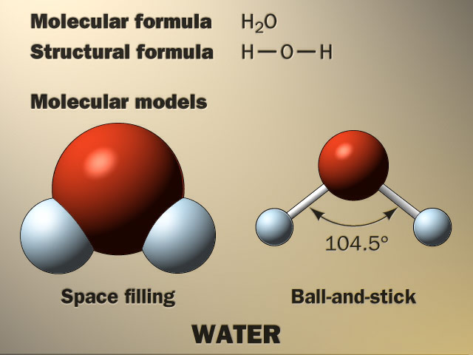

Slide 5
Molekul Air
Air yang terikat secara fisik
Air kapiler: air terikat dalam rongga-rongga jaringan kapiler yang halus dari bahan pangan.
Air terlarut: Air seakan-akan larut dalam bahan padat, contoh air gula, air garam.
Air adsorbsi: Terikat pada permukaan. Daya ikatnya lemah dan mudah terlepas

Slide 6
Molekul Air
Air yang terikat secara kimia
Air konstitusi: Terikat pada senyawa lain (bagian dari senyawa lain), seperti pada protein, karbohidrat. Bila terurai maka akan keluar air (proses hidrolisis)
Air kristal: air terikat sebagai molekul dalam bentuk H₂O. Contoh CaSO₄.5H₂O
Air bebas (mobile or Free Water): Mempunyai sifat air normal. Mudah terlepas

Slide 7
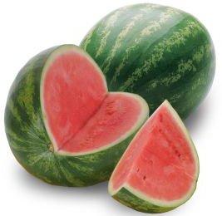
Analisis Kadar Air
Pentingnya kadar air dlm bahan pangan:
Merupakan faktor penentu kualitas dalam pengawetan beberapa produk & mempengaruhi stabilitas. (contoh : susu bubuk)
Pengurangan kadar air digunakan untuk efektivitas dan efisiensi dalam pengemasan atau pengiriman produk. (Contoh : Liquid cane sugar (67% solid))
Mengetahui komposisi standar bahan pangan. (Contoh : Keju cheddar harus memiliki kadar air ≤ 39%)

Slide 8
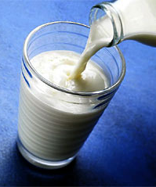
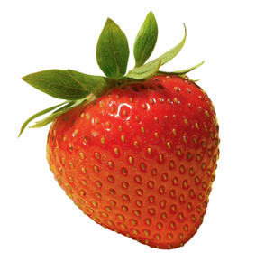
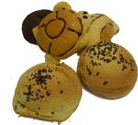
Analisis Kadar Air
Air merupakan komponen penting dalam makanan. Ini mempengaruhi
- Penampilan
- Tekstur
- Rasa
- Akseptabilitas (kesegaran dan daya terima)
Kandungan air dalam makanan bermacam-macam

Slide 9
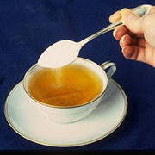
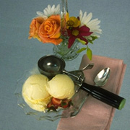
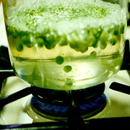
Peran Air Dalam Pangan
Mempengaruhi tekstur, kesegaran dan keawetan
Pelarut universal (garam, vitamin, gula, pigmen)
Dapat berionisasi (H₃O⁺, OH⁻)
Reaksi kimia
Aktivitas enzim
Pertumbuhan mikroorganisme → menentukan keamanan dan stabilitas pangan
Medium pindah panas
Tidak mengandung kalori

Slide 10
Analisis Kadar Air
Molekul air terikat dengan molekul lainnya melalui suatu ikatan hidrogen yang cukup kuat
Molekul air dapat berikatan satu dengan lainnya, baik dalam struktur kapiler mikro maupun yang memiliki struktur bebas dalam bahan pangan (yang memiliki perbedaan karakteristik kompleks)
Pada umumnya, air akan terikat dalam suatu jaringan matriks seperti serat, jaringan kapiler, membran, dan lain sebagainya
Molekul air yang tidak terikat pada kompleks apapun disebut sebagai air bebas

Slide 11
Air Dalam Bahan Pangan
Tipe 1:
Air terikat yang sebenarnya (bound water)
Molekul air yang terikat pada molekul lain melalui ikatan hidrogen.
Molekul air membentuk hidrat dengan molekul-molekul lain yang mengandung atom O dan N, seperti karbohidrat, protein dan garam.
Tidak dapat membeku, sebagian dapat dihilangkan dengan pengeringan

Slide 12
Air Dalam Bahan Pangan
Tipe 2:
Molekul-molekul air membentuk ikatan hidrogen dengan molekul air lain, terdapat pada mikrokapiler.
Sifatnya berbeda dari air murni.
Lebih sukar dihilangkan dibandingkan air bebas.
Apabila dihilangkan, kadar air bahan akan mencapai 3-7%

Slide 13
Air Dalam Bahan Pangan
Tipe 3:
Air yang secara fisik terikat dalam jaringan matriks bahan, seperti membran, kapiler, serat, dll.
Bersifat sebagai air bebas.
Mudah diuapkan dan dapat dimanfaatkan untuk pertumbuhan mikroba dan media bagi reaksi-reaksi kimiawi.
Apabila dihilangkan, kadar air bahan akan mencapai 12-25% dengan Aw ~ 0.8

Slide 14
Air Dalam Bahan Pangan
Tipe 4:
Air yang tidak terikat dalam jaringan suatu bahan.
Bersifat air murni (air biasa) dengan keaktifan penuh.

Slide 15
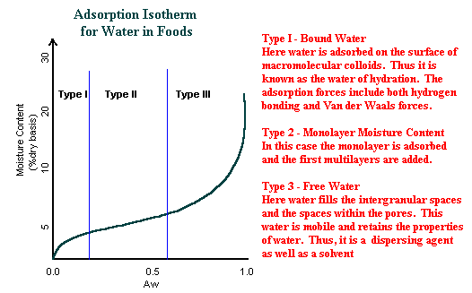
Zone I
Zone II
Zone III

Slide 16
Kandungan Air Bahan Pangan
Bahan | Kandungan air (%) | Bahan | Kandungan air (%)
Tomat | 94 | Ikan kering | 38
Semangka | 93 | Daging sapi | 66
Kol | 92 | Roti | 36
Nenas | 85 | Buah kering | 28
Kacang hijau | 88 | Susu bubuk | 14
Susu sapi | 90 | Tepung terigu | 12

Slide 17
Sifat Fisik Air
Tekanan atmosfir :
Cair (suhu > 0ºC)
Es/beku (suhu 0ºC) Titik beku
Uap (suhu 100ºC) Titik didih
Densitas = 1 g/ml

Slide 18
Analisis Kadar Air
Analisis Kadar Air
Metode Gravimetri
Metode Destilasi
Metode Kimia

Slide 19
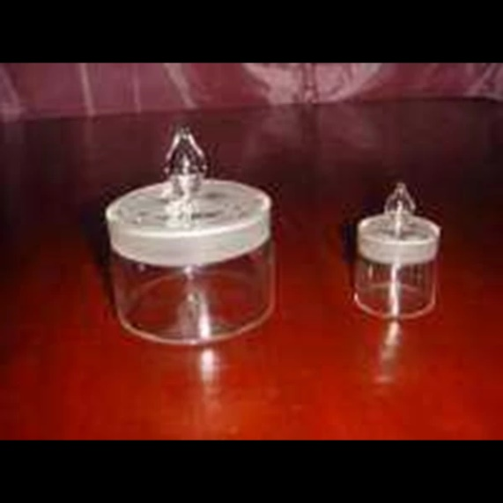
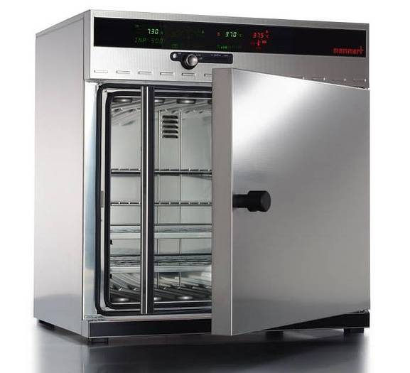
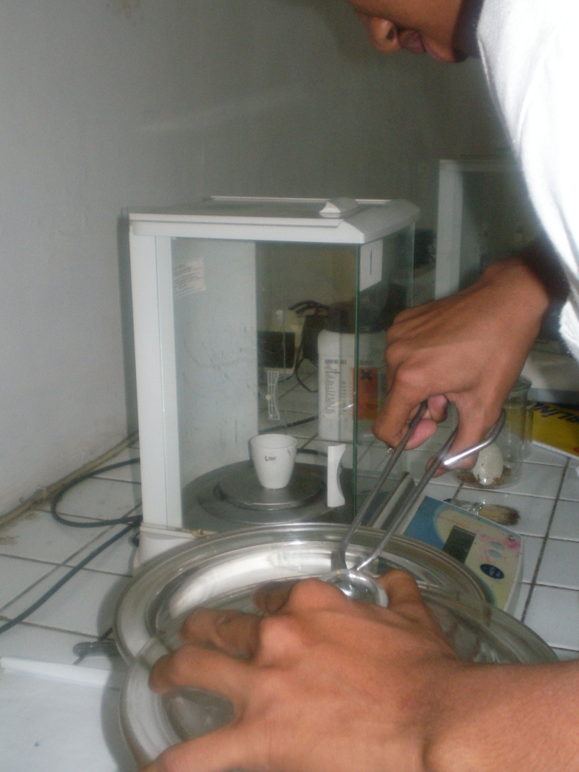
Metode Gravimetri
Prinsip pengukuran kadar air dengan metode ini adalah mengevaporasi air dalam bahan pangan dengan cara memanaskannya di dalam oven pengering dengan suhu sekitar105-110ºC,
Selisih antara berat awal dengan berat setelah pemanasan diperhitungkan sebagai jumlah air yang terkandung dalam bahan pangan tersebut
Bahan pangan yang memiliki kandungan gula, protein, atau lemak akan rusak terkena panas.
Proses evaporasi dapat dibantu dengan menggunakan pompa vakum (untuk bahan-bahan tertentu).
1

Slide 20
Analisis Kadar Air : Gravimetri
Kelebihan:
Sangat sederhana, relatif cepat, dan dapat digunakan untuk jumlah sampel yang banyak
Kekurangan:
dekomposisi selama pengeringan, penguapan komponen volatil, sulit untuk menghilangkan air terikat
Keakuratan dipengaruhi:
ukuran sampel, berat sampel, posisi sampel di dalam oven
Prinsip : sampel dikeringkan dg oven 100-102ºC sampai berat konstan

Slide 21
Gravimetri : Prosedur
Botol timbang dikeringkan dlm oven 15 menit
Dimasukkan desikator, didinginkan, dan ditimbang
Timbang sampel ± 2-5 g
Dikeringkan 3 jam
Dinginkan dlm desikator dan ditimbang
Panaskan lg dlm oven 30 menit
Dinginkan dlm desikator dan ditimbang
Perlakuan ini diulangi hingga diperoleh berat konstan (selisih penimbangan berturut-turut 0,2 mg)

Slide 22
Perhitungan :
%air (wb) = Air yang menguap (g) x100% Berat basah bahan (g) %air (db) = Air yang menguap (g) x100% Berat bahan kering (g)
Apabila salah satu diketahui, maka
Kadar air (db) = KA (wb) 100 (1-KA (Wb)/100)
Kadar total padatan (%) = Berat konstan sampel x 100 %
Berat sampel

Slide 23
Latihan Soal
Hasil penimbangan sampel scr gravimetric sbb: Berat botol timbang kosong = 1. 0376 g, Berat botol timbang dan sampel basah 4.6274 g, dan berat botol timbang dan bahan kering konstan 1.7321 g. Berapa KA air Bahan (wb). Dan berapa % total padatan ?

Slide 24
Sampel awal = (4,6274 – 1,0376) g = 3,5898 g
Sampel kering = (1,7321 – 1,0376) g = 0,6945 g
Air yg dihilangkan = (3,5898 – 0,6945) g = 2,8953 g
Kadar air (wb) = (2,8953/3,5898) x 100% = 80,65%
Total padatan = (0,6945/3,5898) x 100% = 19,35%

Slide 25
Contoh soal
Contoh Soal :
Saudara sebagai seorang analis di bidang bahan pangan diberi tugas untuk menganalisa kadar air dari makanan kaleng (corned beef) dengan data sebagai berikut :
Berat corned beef yang akan dianalisa = 15,125 g
Berat setelah pengeringan secara thermogravimetri
adalah 25,525 g
Berat botol kosong = 22, 725 g
Hitunglah : Kadar air corned beef (wb) dan (db)

Slide 27
Gravimetri : Metode Oven Vakum
Prinsip : sampel dikeringkan pada suhu rendah dengan tekanan di bawah 1 atmosfer
Digunakan untuk bahan yang mengandung komponen yang mudah rusak pada suhu tinggi (bahan yang banyak mengandung gula)
Kelebihan:
pemanasan pada suhu rendah sehingga mencegah dekomposisi sampel
Kekurangan:
tidak dapat menganalisis sampel dalam jumlah banyak

Slide 28
Metode Oven Vakum : Prosedur
Wadah dikeringkan dalam oven 105ºC selama 30 menit
Dinginkan dalam desikator dan timbang
Timbang sampel ± 2-5 g dalam wadah yang telah diketahui beratnya
Keringkan dalam oven vakum selama 6 jam, suhu 60-70 ºC dengan tekanan ± 25 mmHg
Lakukan pengeringan sampel hingga diperoleh berat konstan

Slide 29
Diagram Fase Air (Cair – Uap – Padat)
375ºC 218 atm
Titik Beku
Mendidih Kondensasi
1 atm
Cair
Gas
Tekanan
Padat
Triple point
0.0098ºC 4.6 Torr
Sublimasi Deposisi
0 (Tb)
Suhu (ºC)
100 (Td)

Slide 30
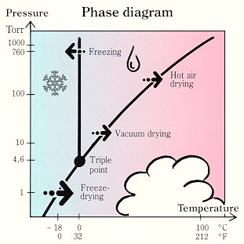
Proses Pengeringan di Industri Pangan

Slide 31
Metode Destilasi
2
Metode ini digunakan untuk menentukan kandungan air pada bahan pangan yang memiliki komponen volatil cukup tinggi seperti bawang merah, bawang putih, cengkeh, bunga melati, dan lain sebagainya.
Penentuan kadar air dilakukan dengan melalukan proses distilasi dengan bantuan pelarut tertentu :
punya titik didih yang lebih tinggi dari air,
memiliki densitas yang lebih rendah dari densitas air,
tidak mudah larut/ bercampur dengan air.
Contoh : toluene, xylol, heptane

Slide 32
Metode Destilasi
Kelebihan:
distilasi dengan memanaskan cairan sangat efektif dalam transfer panas
penghilangan air lebih cepat
kerusakan oksidasi lebih rendah
Prinsip :
Air dalam bahan disuling dengan menggunakan pelarut organik.
BJ air > BJ pelarut organik, sehingga air ada di lapisan bawah dan bisa dibaca volumenya
Titik didih air < titik didih pelarut organik
Pelarut organik (toluen, benzena dan xylene) tdk dapat bercampur dg air

Slide 33
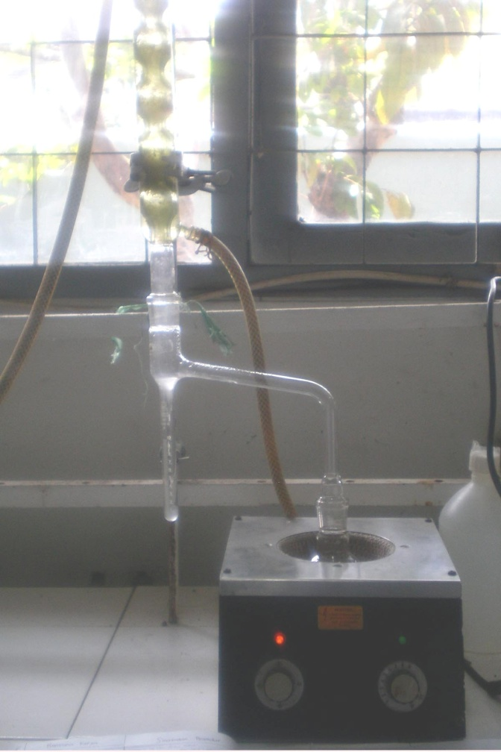
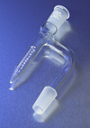
Metode Destilasi
Labu Sterling-Bidwell

Slide 34
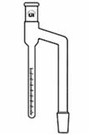
Metode Destilasi
Labu didih diisi sampel (misalnya timbang 3-4 g sampel (W))
Isi labu dengan solvent (toluen, n-hexan)
Hubungkan labu Sterling-Bidwell dengan kondenser dan labu didih
Lakukan destilasi
Baca jumlah ml air (V)

Slide 35
Metode Kimia
3
Metode penentuan kadar air dengan metode kimia dapat dilakukan dengan 2 metode yaitu menggunakan Calcium carbide dan Titrasi Karl Fischer
Metode Calcium carbide dapat menentukan kadar air bahan berdasarkan volume gas etilen yang hasil reaksi antara calcium carbide dengan air
Metode ini biasa digunakan untuk beberapa bahan seperti sabun, tepung, bubuk vanili, butter, dan lain sebagainya.

Slide 36
Metode Titrasi
Penentuan kadar air dengan metode titrasi Karl Fischer memanfaatkan reaksi antara air dengan larutan iod dan sulfur dioksida yang terkandung dalam beberapa jenis alcohol seperti methanol dan basa organik (piridin)
There are two determination methods different in iodine providing principle : the volumetric titration method and the coulometric titration method

Slide 37
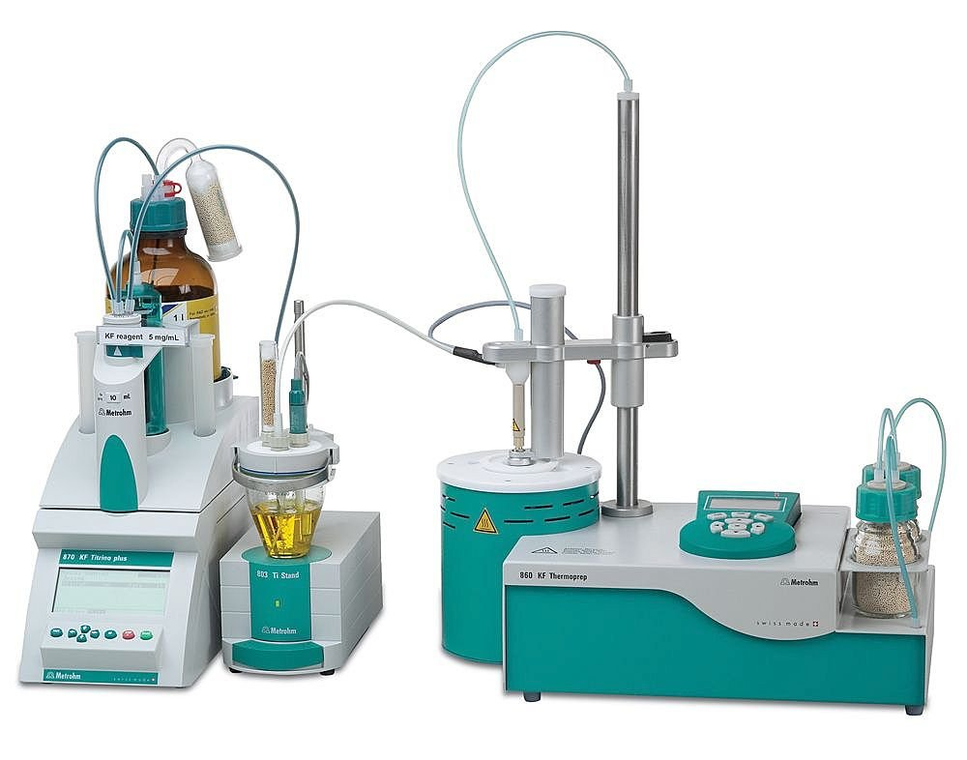
Metode Titrasi
Unit Titrasi Karl Fischer

Slide 38
Any Questions?

